Slide 1





CHÀO MỪNG QUÝ THẦY CÔ VÀ CÁC EM HỌC SINH
Tham dự
HOẠT ĐỘNG THƯ VIỆN
Đọc to nghe chung
Lớp: 2A6
Trường: Tiểu học Lê Ngọc Hân

Slide 2
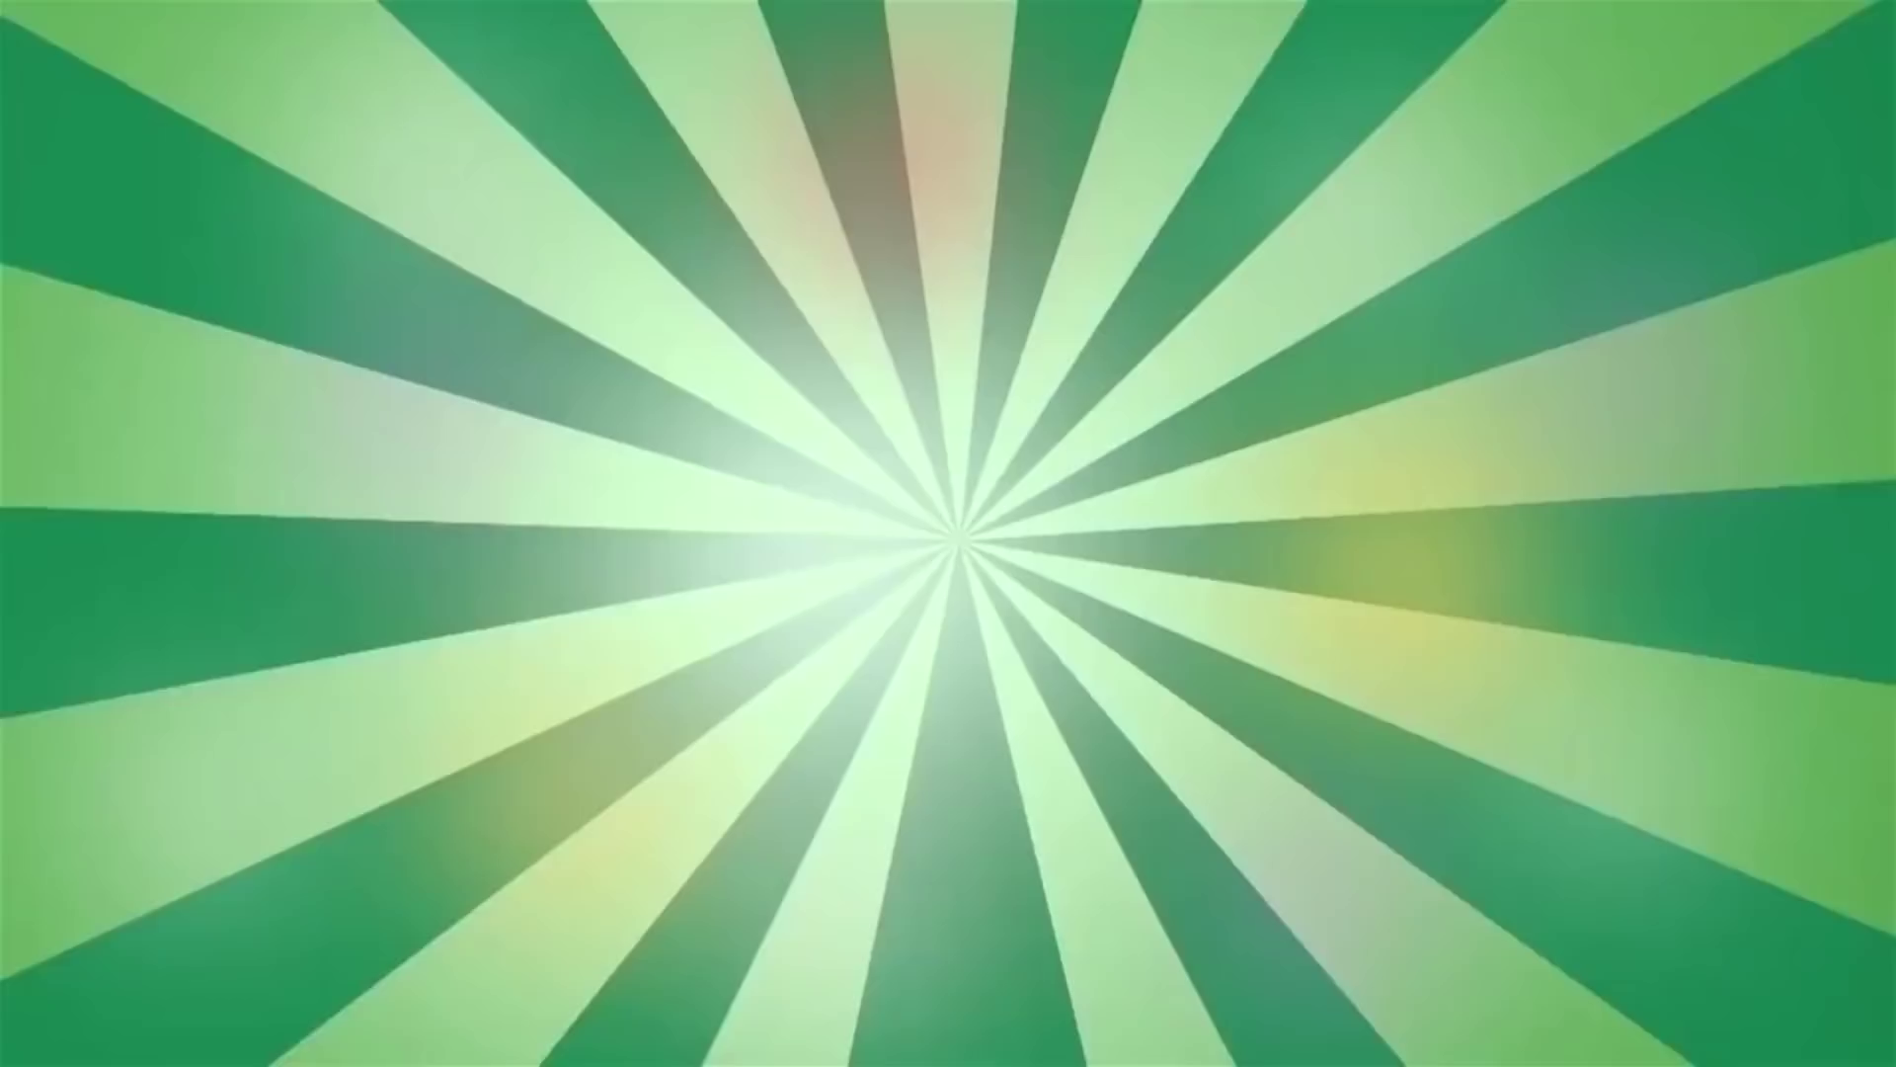
Chú Thỏ Con - Nhạc Thiếu Nhi

Slide 3




“RÙA VÀ CÁO”

Slide 4

Sau khi đọc truyện

Slide 5
Các bạn vừa nghe câu chuyện gì?
RÙA VÀ CÁO

Slide 6
- Trong câu chuyện có những nhân vật chính nào?
- Chuyện gì đã xảy ra với nhân vật chính?
- Gồm nhận vật rùa, cáo và người dẫn truyện.
- cáo.

Slide 7
- Điều gì đã xảy ra ở phần đầu của câu chuyện?

Slide 8


Slide 9
- Chuyện gì xảy ra tiếp theo?

Slide 10


Slide 11
- Điều gì xảy ra ở cuối câu chuyện?

Slide 12
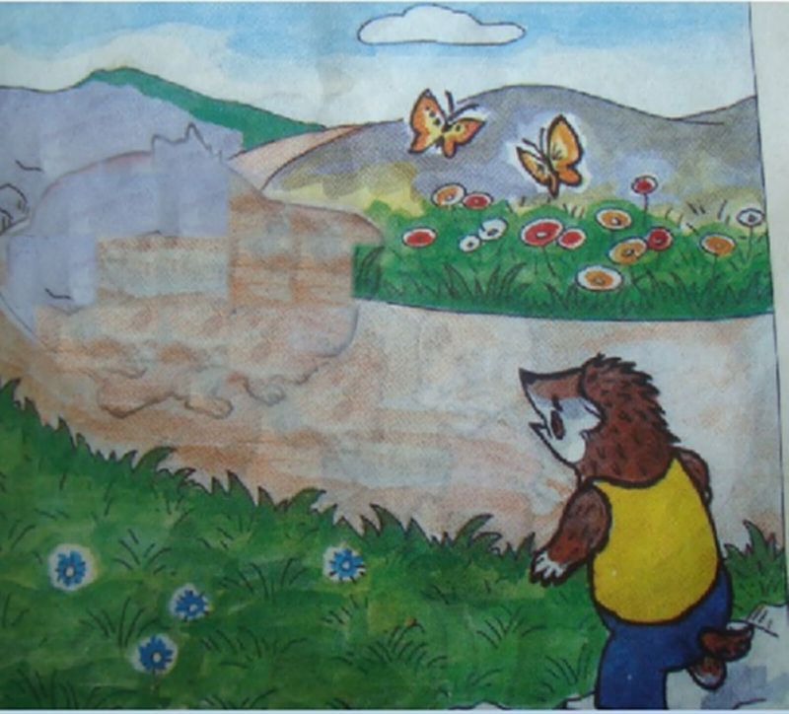
Thỏ đã bị ô tô húc, chiếc đuôi xinh đẹp của thỏ đã bị è lên dứt rời ra.

Slide 13
- Câu chuyện nói lên nội dung gì?

Slide 14
Rùa thông minh, bình tĩnh nên thoát chết còn Cáo độc ác nên hậu quả không tốt.

Slide 15
=> Qua câu truyện, các em đã rút ra được bài học gì?
  Các bạn ạ! Trong cuộc sống khi gặp bất cứ sự việc gì phải bình tỉnh tìm cách giải quyết, không độc ác, kêu căng… chúng mình nhớ chưa nào.

Slide 16

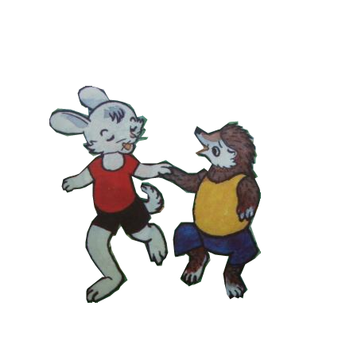

Chào tạm biệt các bạn!

